Slide 1
Nội dung bài học
Giới thiệu công cụ Android Studio và các chức năng cấu hình
Tạo một project Android
Cài đặt và sử dụng máy ảo chính thống Android Studio
Sử dụng công cụ Droid At Screen

Slide 2
Giới thiệu công cụ Android Studio và các chức năng cấu hình

Slide 3
Nội dung bài học
Các thành phần chức năng thường dung trong Android Studio: Tạo Project mới, mở Project cũ, Import Projet từ Eclipse.
Các thành phần Configure thường dùng trong Android Studio: SDK Manager, Setting, Project Structure, Check for Update.

Slide 4
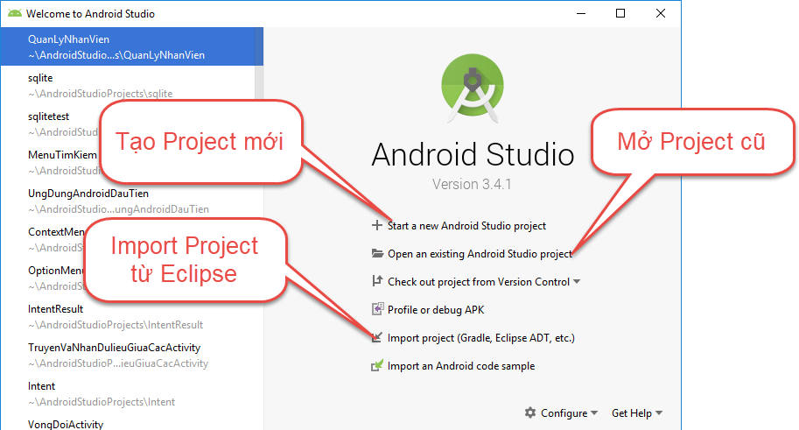
Các chứng năng thường dùng trong Android Studio

Slide 5
Các thành phần cấu hình thường dùng
SDK Manager
Setting
Project Structure
Check for Update

Slide 6
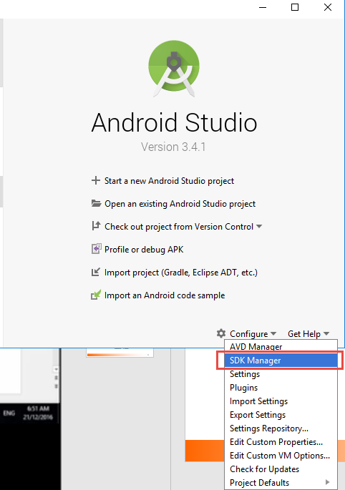
Các thành phần cấu hình thường dùng
SDK Manager

Slide 7
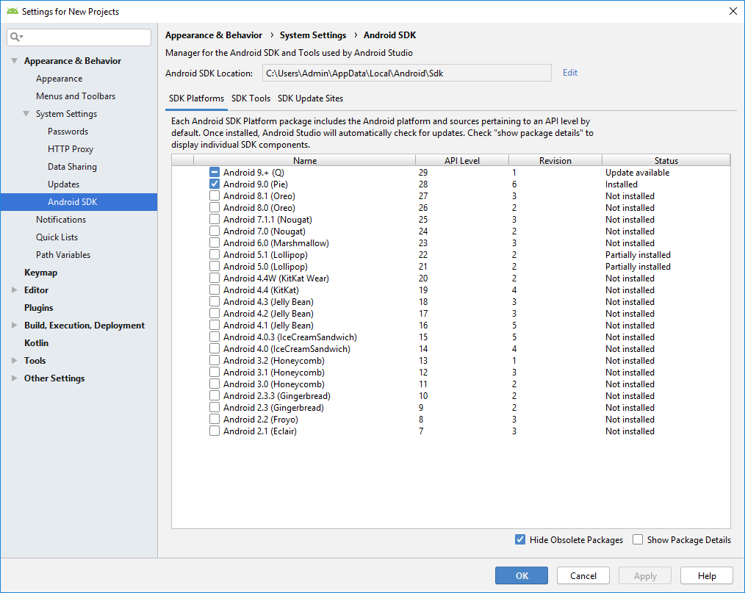
Các thành phần cấu hình thường dùng
SDK Manager

Slide 8
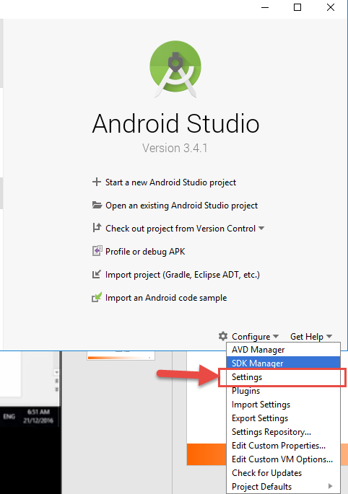
Các thành phần cấu hình thường dùng
Setting

Slide 9
Các thành phần cấu hình thường dùng
Setting

Slide 10
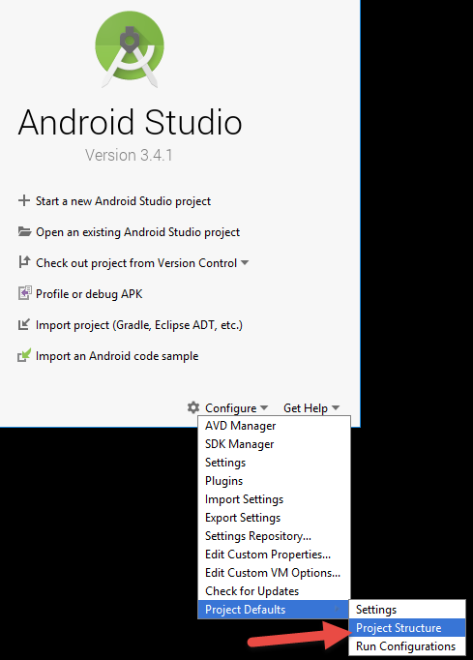
Các thành phần cấu hình thường dùng
Project Structure

Slide 11
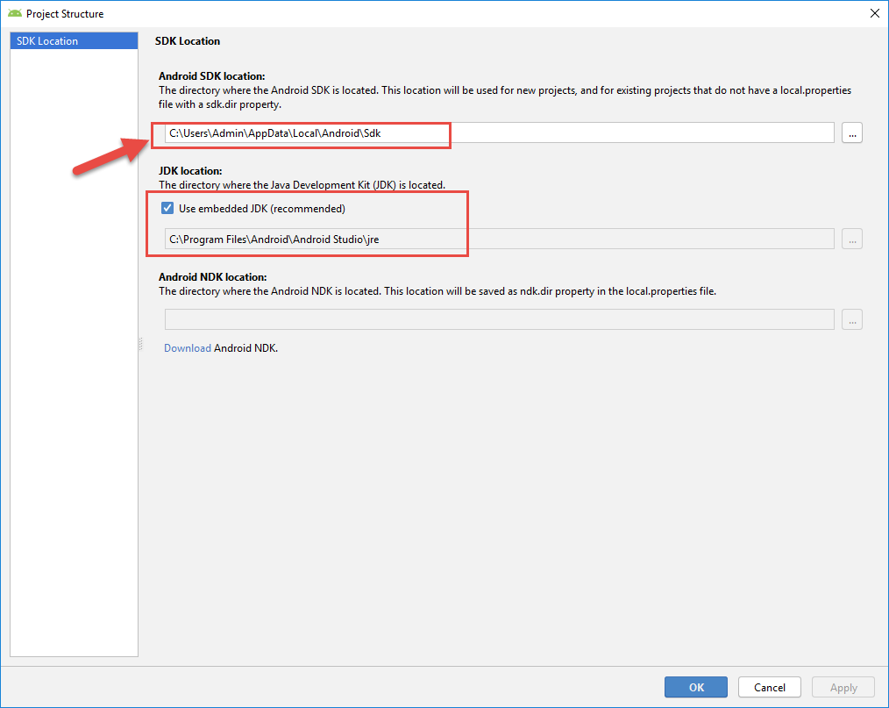
Các thành phần cấu hình thường dùng
Project Structure

Slide 12
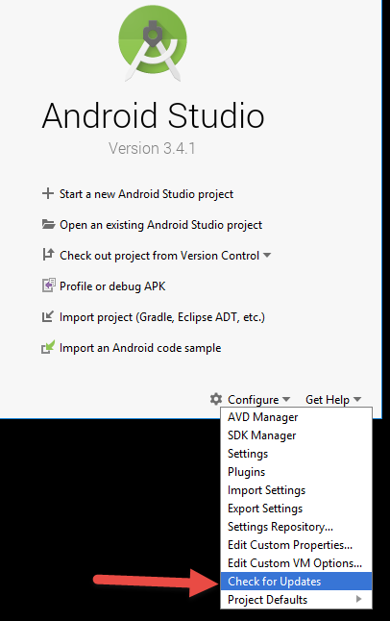
Các thành phần cấu hình thường dùng
Check for Update

Slide 13
Tạo một project Android

Slide 14
Nội dung bài học
Cách tạo một Project Android
Quy tắc tạo: Application name, company domain, package name, Project location
Lựa chọn các loại màn hình Activity
Ý nghĩa của Activity name và Layout name.

Slide 15
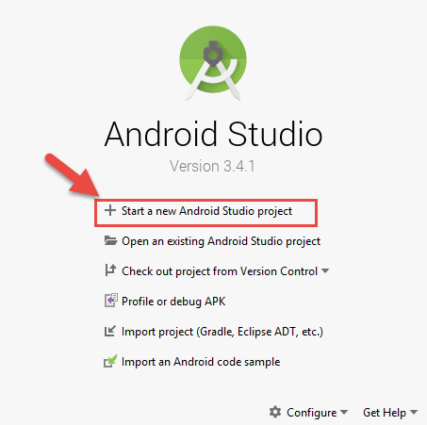
Các chứng năng thường dùng trong Android Studio

Slide 16
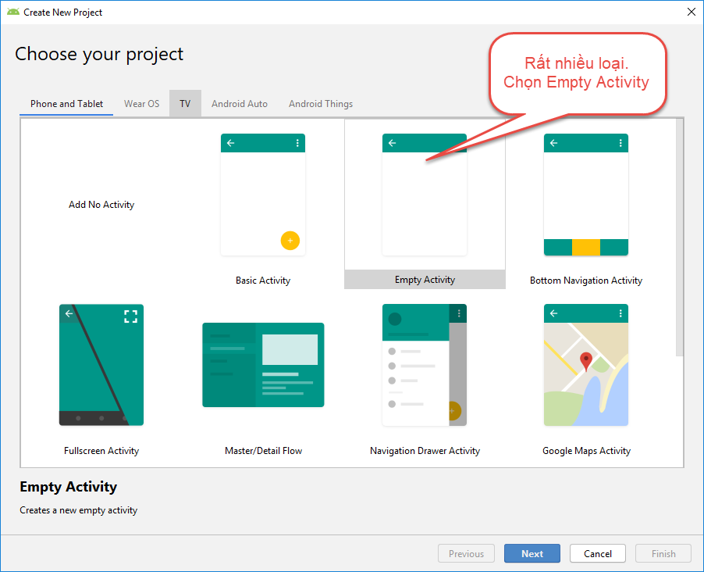
Lựa chọn các loại màn hình Activity

Slide 17
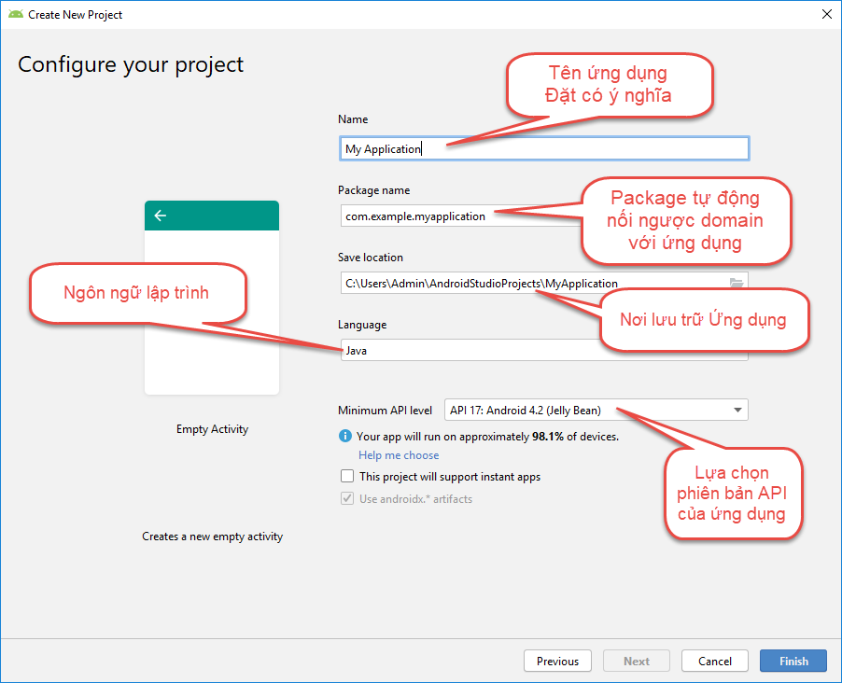
Các quy tắc

Slide 18
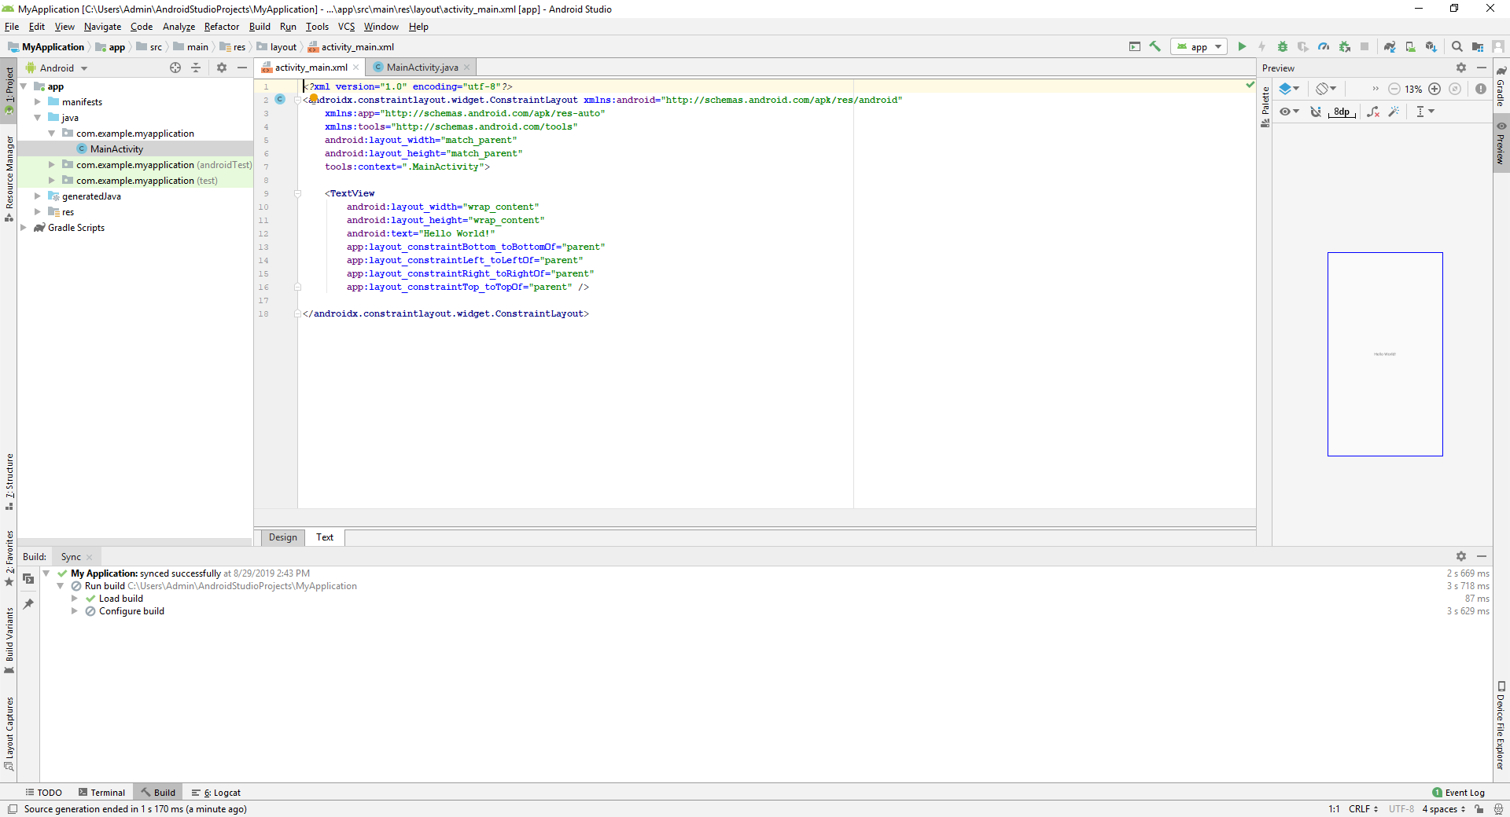
Project được tạo

Slide 19
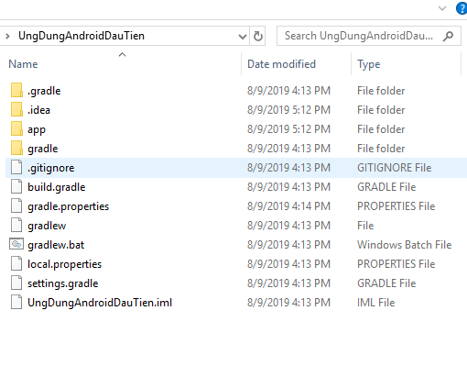
Project được tạo

Slide 20
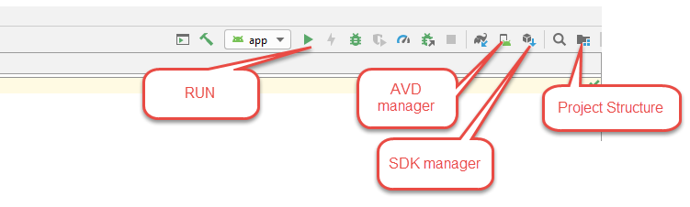
Toolbar
Toolbar: Run, AVD manager, Project Structure, SDK Manager.

Slide 21
Cài đặt và sử dụng máy ảo chính thống Android Studio

Slide 22
Nội dung bài học
Cách tạo máy ảo chính thống trong Android Studio
Cách sử dụng máy ảo chính thống

Slide 23
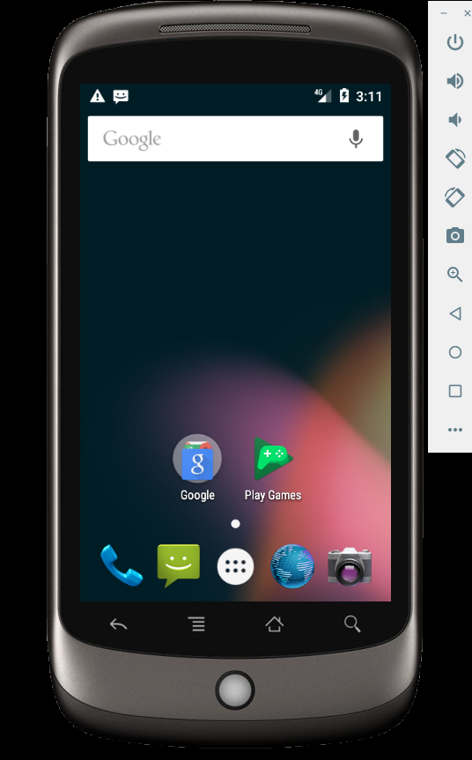
Cách tạo máy ảo chính thống trong Android Studio
Khi triển khai ứng dụng ta cần có máy ảo hoặc máy thật. Android Studio cung cấp cho ta máy ảo Android Emulator có thể thay thế cho thiết bị thật.

Slide 24
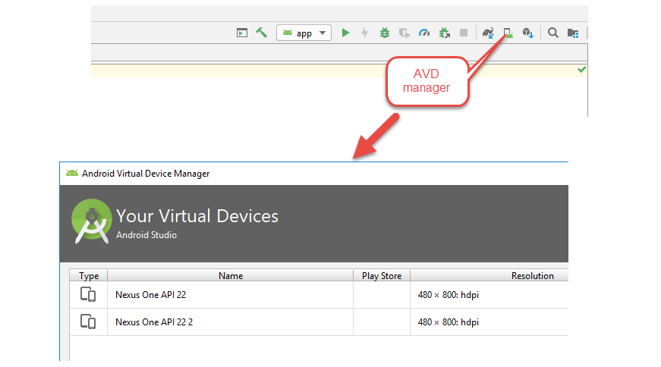

Cách tạo máy ảo chính thống trong Android Studio
Để tạo máy ảo Android Emulator ta có thể vào AVD Manager

Slide 25
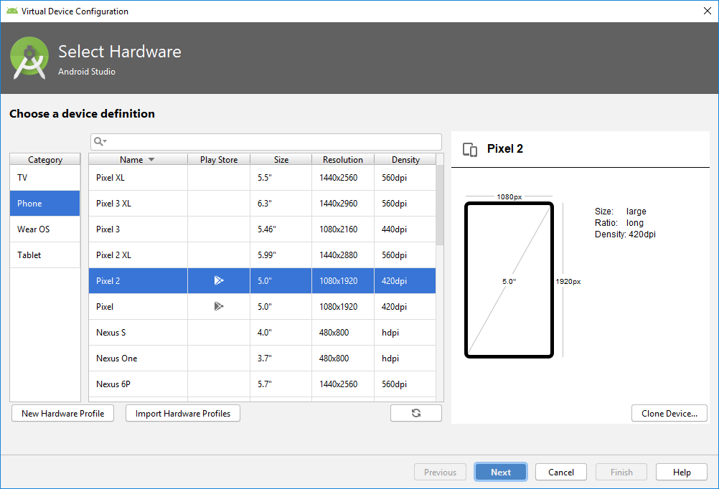
Cách tạo máy ảo chính thống trong Android Studio
Chọn loại thiết bị để tạo máy ảo:

Slide 26
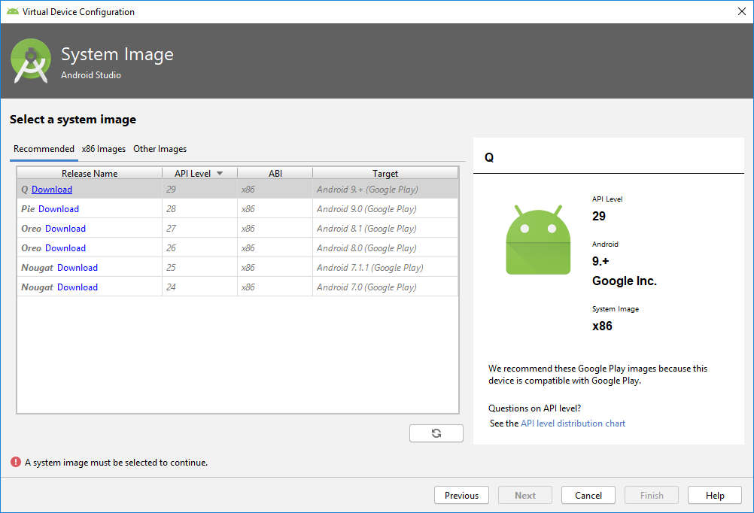
Cách tạo máy ảo chính thống trong Android Studio
Chọn system image

Slide 27
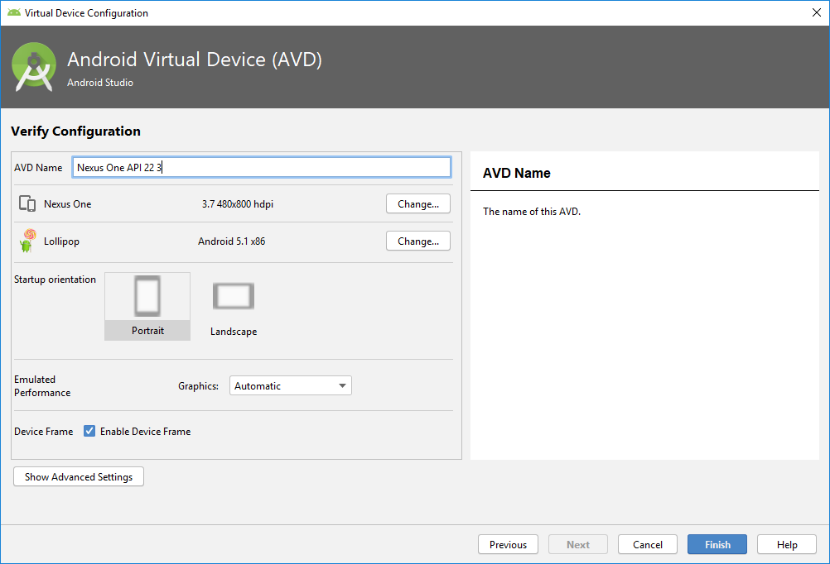
Cách tạo máy ảo chính thống trong Android Studio
Đặt tên máy ảo rồi nhấn Finish

Slide 28
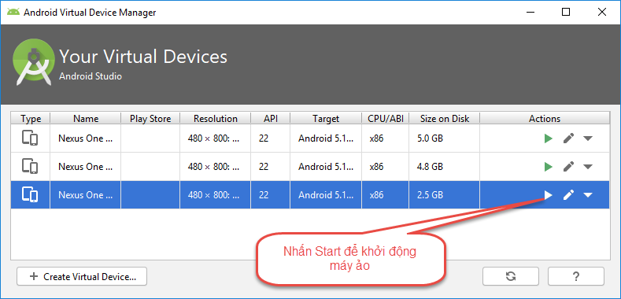
Cách tạo máy ảo chính thống trong Android Studio
Kết quả sau khi nhấn Finish

Slide 29
Cách tạo máy ảo chính thống trong Android Studio

Slide 30
Sử dụng công cụ Droid At Screen

Slide 31
Nội dung bài học
Tải công cụ Droid At Screen
Cấu hình và sử dụng Droid at Screen

Slide 32
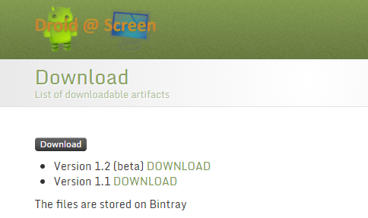
Tải công cụ Droid at Screen
Tải tại đây
http://droid-at-screen.org/download.html

Slide 33
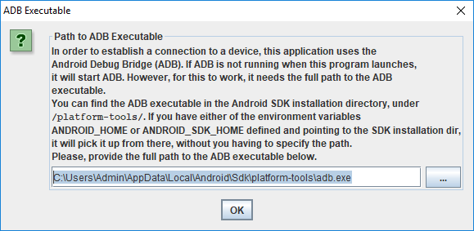
Cấu hình và sử dụng Droid At Screen
Thiết lập ADB Excutable Path:
C:\Users\Admin\AppData\Local\Android\Sdk\platform-tools\adb.exe

Slide 34
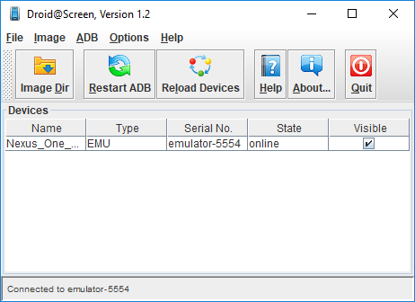
Tải công cụ Droid at Screen
Tải tại đây
http://droid-at-screen.org/download.html

